Slide 1
Dýchanie živočíchov
Ing. Marta Lazúrová
ZŠ sv. Don Bosca Zlaté Moravce

Slide 2
Funkcie dýchacej sústavy
výmena plynov – kyslíka a oxidu uhličitého
Kyslík
súčasť vzduchu
kyslík je živočíchmi prijímaný zo vzduchu alebo z vody
je zdrojom energie
Oxid uhličitý
živočíchy vydychujú

Slide 3
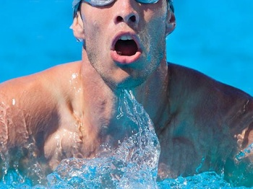
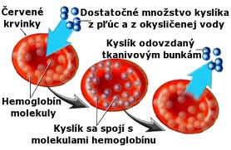
Dýchanie rozdeľujeme na:
Vonkajšie dýchanie – výmena plynov medzi vonkajším prostredím a dýchacím orgánom
Vnútorné dýchanie – výmena plynov medzi krvou a
bunkami tela

Slide 4
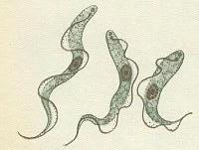
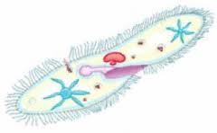
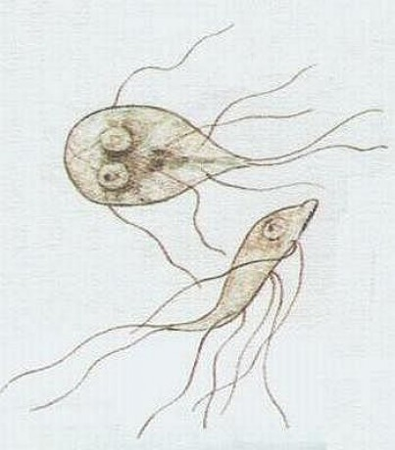
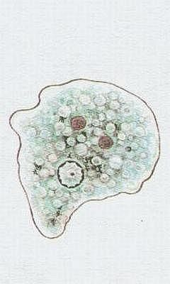
Jednobunkovce
dýchajú celým povrchom tela
dýchanie prebieha v mitochondriách

Slide 5
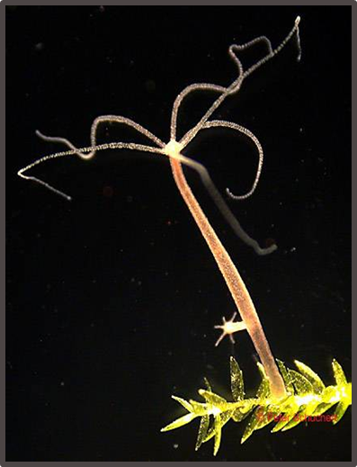
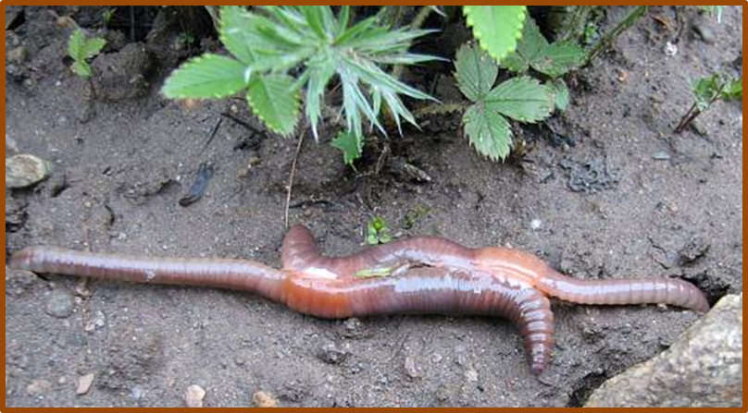
Pŕhlivce Ploskavce Obrúčkavce
dýchajú celým povrchom tela

Slide 6
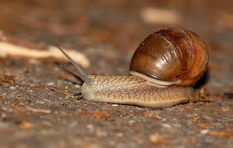
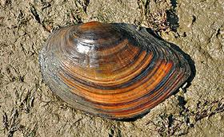
Mäkkýše
Suchozemské
pľúcnym vakom
Vodné
žiabrami

Slide 7
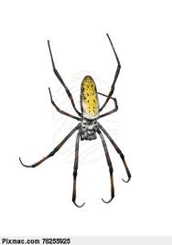
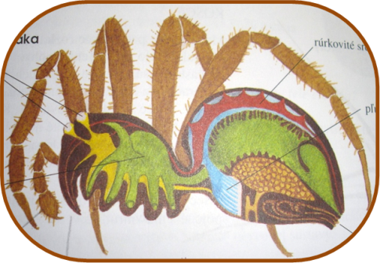
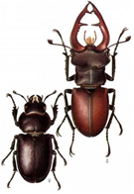
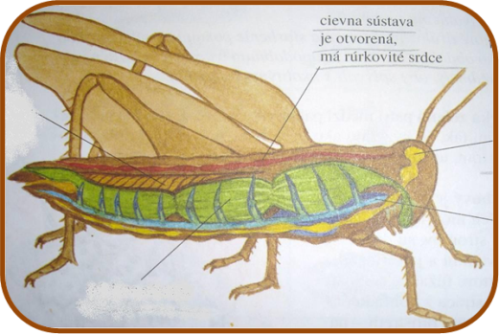
Článkonožce
Pavúkovce – pľúcnymi vačkami
Kôrovce – žiabrami
Hmyz - vzdušnicami

Slide 8
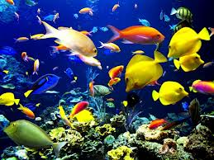
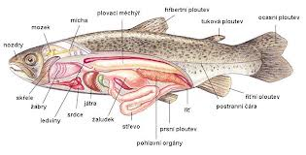
Stavovce Ryby
dýchajú kyslík rozpustený vo vode
žiabrami

Slide 9
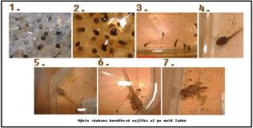
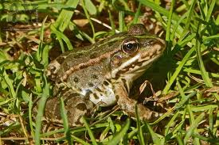
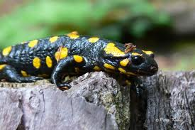
Obojživelníky
v larválnom štádiu žiabrami
v dospelosti pľúcami a kožou

Slide 10
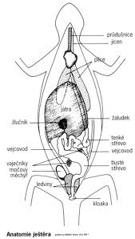
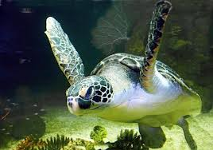
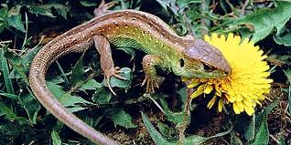
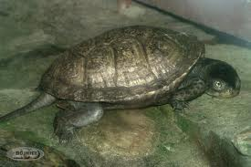
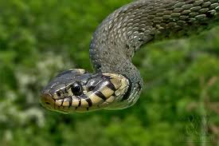
Plazy
pľúcami
viac zriasené
ako pri obojživelníkoch

Slide 11
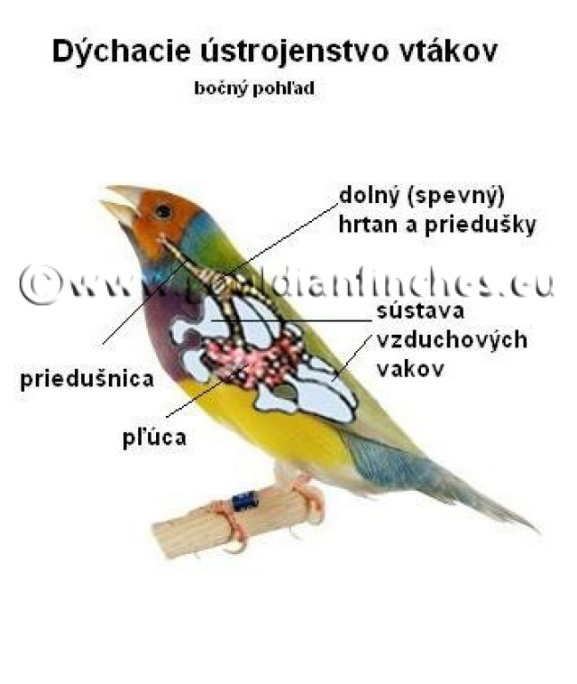
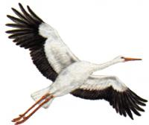
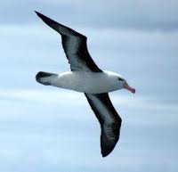
Vtáky
pľúcami, ktoré dopĺňajú
vzdušné vaky
- sú to lalokovité výbežky
zasahujúce do dutých kostí,
- sú zásobárňou vzduchu a
nadľahčujú telo vtáka

Slide 12
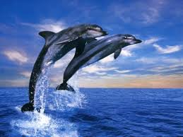
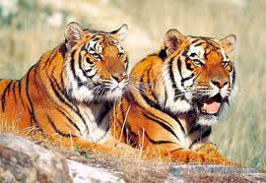
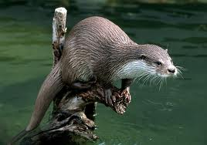
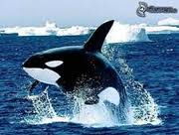
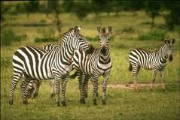
Cicavce
Vzduch prúdi cez nos do nosohrtanu, cez priedušnicu do pľúc
Pľúca sú rozdelené na dva laloky
Alveoly – pľúcne komôrky

Slide 13
Stavba dýchacej sústavy človeka

